Slide 1

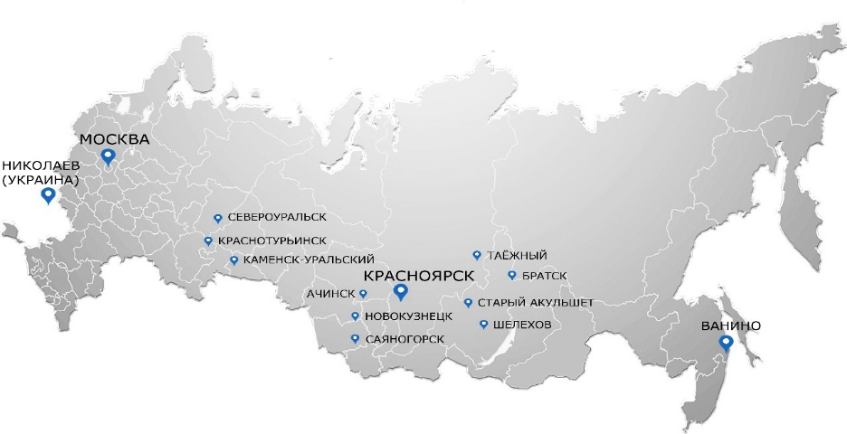
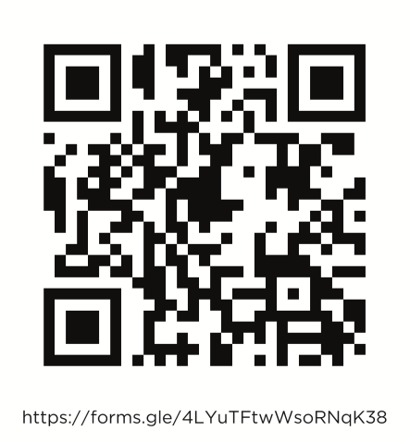
ПРОГРАММА ДОПОЛНИТЕЛЬНОГО КУРСА по БИЗНЕС-СИСТЕМЕ
Крупнейшая инжинирингово-строительная компания в РОССИИ.
11 предприятий, более 14000 сотрудников, производство,
основанное на применениях принципов бизнес-системы.
Более 15 лет опыта по реализации крупнейших инвестиционных проектов
в РОССИИ.
1. История TPS, зарубежный и отечественный опыт
2. Философия БС (принципы, идеалы, потери)
3. 5S система по визуальному управлению
4. Стандартизированная работа
5. Тянущая система
6. Построение потока единичных изделий
7. Производственный анализ, решение проблем методом «1х1»
8. TPM (Total Productive Maintenance) система всеобщего обслуживания оборудования
9. Быстрая переналадка SMED (Single minute Exchange of Dies)
Продолжительность курса Бизнес система: 32 академических часа (в период основного обучения в вузе) + 40 часов в рамках прохождения производственной практики.
Программа освоения информации в рамках дополнительного курса по бизнес системе.
ИНЖИНИРИНГ РЕМОНТОВ
СЕРВИСНОЕ ОБСЛУЖИВАНИЕ И РЕМОНТ ТЕХНОЛОГИЧСЕКОГО ОБОРУДОВАНИЯ
СТРОИТЕЛЬСТВО НОВЫХ ПРЕДПРИЯТИЙ И ПРОМЫШЛЕННЫХ ОБЪЕКТОВ
ПРОИЗВОДСТВО ПРОМЫШЛЕННОГО И ТЕХНОЛОГИЧЕСКОГО ОБОРУДОВАНИЯ
МОДЕРНИЗАЦИЯ СУЩЕСТВУЮЩИХ ПРОИЗВОДСТВ И СТРОИТЕЛЬСТВО ОБЪЕКТОВ ЭНЕРГЕТИКИ
Контакты:
Белова Анастасия,
менеджер отдела управления персоналом
филиала ООО «ИСО» в г. Саяногорске
тел. 8-390-42-7-77-54
Anastasiya.Belova@iso-serv.com

